Slide 1


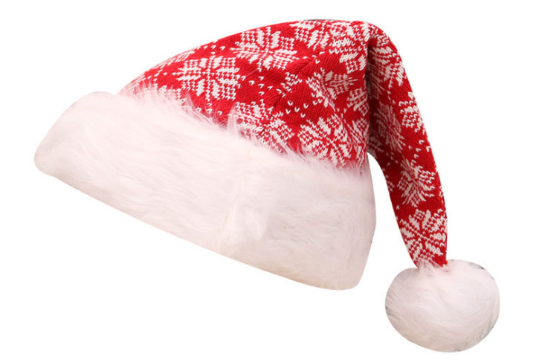
Кубок ТРИЗ Саммита
ТРИЗ-турнир вебинары для экспертов
Москва, 23 декабря 2021 года
http://triz-summit.ru
Notes:
15 минут

Slide 2
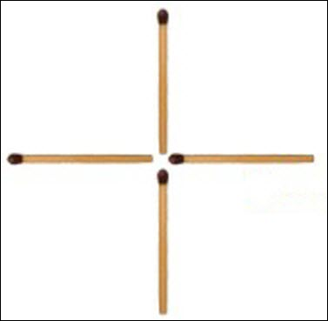
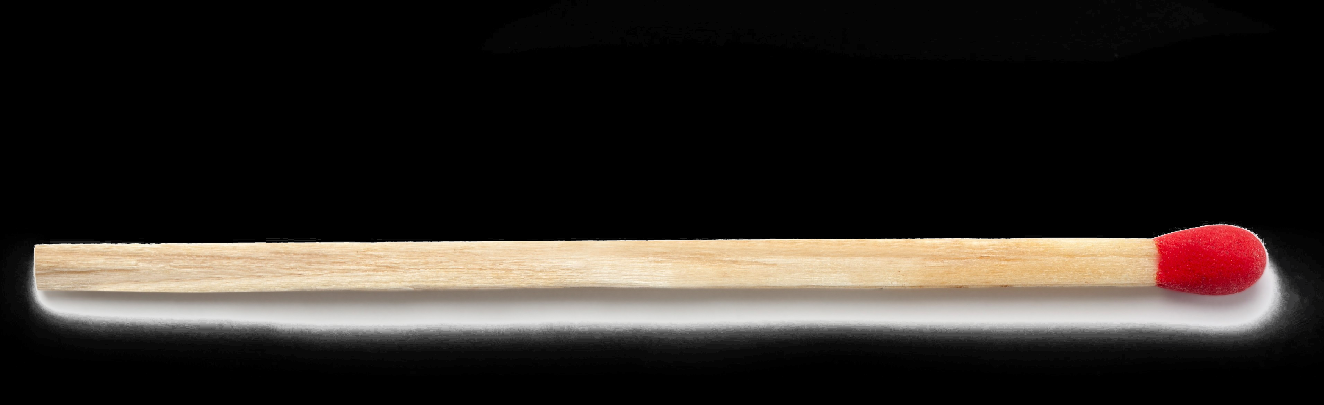
РАЗМИНКА
Решите головоломку.
Переместите одну списку так, чтобы получился квадрат

Slide 3
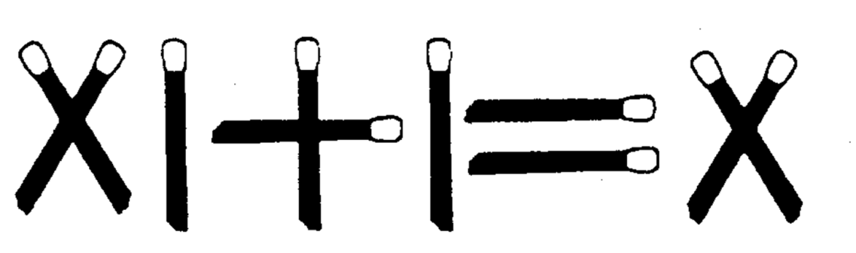
РАЗМИНКА
Решите головоломку. Перед вами арифметическое выражение, записанное римскими цифрами, которые выложены 10 спичками. Выражение это неправильное. Можете ли вы его исправить, не прикасаясь к спичкам, не добавляя и не убирая их?

Slide 4
Эвроритм
В развитии любой фантастической темы (космические путешествия, связь с внеземными цивилизациями и т. д.), существуют четыре резко отличающиеся категории идей:
– один объект, дающий некий фантастический результат (один умный дом);
– много объектов, дающих в совокупности уже совсем иной результат (много разнообразных умных домов);
– те же результаты, но достигаемые без объекта (управляемая, безопасная среда без домов);
– условия, при которых отпадает необходимость в результатах (нет необходимости в домах).

Slide 5
Пример 1

Slide 6
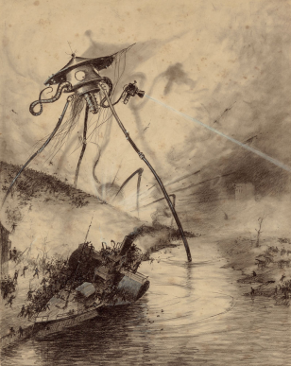

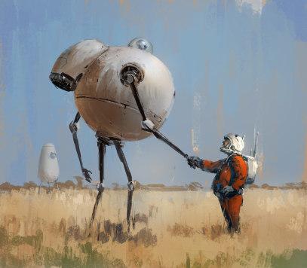
Эвроритм
СВЯЗЬ с внеземными цивилизациями
1 ЭТАЖ. «Первый контакт» — общее направление научной фантастики, состоящее в описании первой встречи жителей Земли с представителями внеземного разума или первой встречи с представителем любого другого разумного биологического вида.
Впервые идеи использована в романе Герберта Уэллса «Война миров», 1898 г. и «Первые люди на Луне», 1901 г.
(Прототипом можно считать философскую повесть Вольтера «Микромегас», 1792 г.)
Термин «Первый контакт» в рассказе Мюррея Лейнстера (Уильям Фицджеральд Дженкинс), 1945 г.

Slide 7


Эвроритм
СВЯЗЬ с внеземными цивилизациями
2 ЭТАЖ. Связь о многими внеземными цивилизациями.
«Великое Кольцо — система радиообмена информацией между высокоразвитыми цивилизациями, описанная в романах И.А. Ефремова: «Туманность Андромеды» и «Час Быка». Великое Кольцо: является, одновременно, и - содружеством Цивилизаций, и - Информационной Сетью, с единой системой сигналов и базой данных. Согласно Ефремову, на Земле «установка связи Великого Кольца» находилась на горе Кении».
А. Азимов «Конец Вечности».
Роман описывает деятельность организации под названием «Вечность», существующей вне времени и зародившейся в 27 столетии. Люди «Вечности» изменяют ход развития истории во имя блага человечества. Миллиарды людей могут навсегда исчезнуть по их воле. Так бы и продолжалось дальше, но главный герой Эндрю Харлан становится участником странных событий, о которых и пойдёт речь в романе.

Slide 8
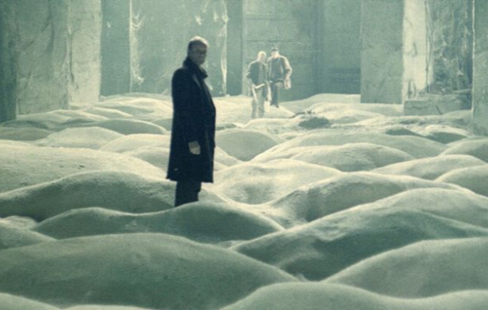
Эвроритм
СВЯЗЬ с внеземными цивилизациями
3 ЭТАЖ. Контакт без контакта.
Инопланетяне среди нас. Люди со сверхспособностями.
А. Тарковский, «Сталкер».

Slide 9
Эвроритм
СВЯЗЬ с внеземными цивилизациями
4 ЭТАЖ. Контакт не нужен.
Исследовали всю Вселенную – мы одни…
... Есть ли такие фантастические произведения…

Slide 10
ПРИМЕР 2

Slide 11
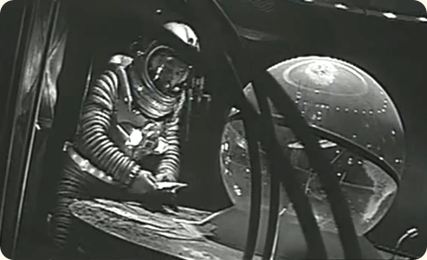
Эвроритм
СПОСОБЫ и средства межзвездных перелетов.
Особенность таких перелетов в том, что необходимо преодолевать огромные расстояния. Корабль должен лететь на субсветовой скорости, а при такой скорости время замедляется. Космонавты вернутся, когда на Земле пройдут десятки, сотни, быть может, тысячи лет.
1 ЭТАЖ. Полет одного корабля.
Изюминка здесь в том, что летят впервые, и писатель концентрирует внимание на трудностях полета, на раскрытии характеров людей, впервые идущих сквозь бездну.
С. Лем. «Магелланово облако».

Slide 12

Эвроритм
Способы и средства межзвездных перелетов.
2 ЭТАЖ. Много межзвездных кораблей.
Мир с развитой системой межзвездных трасс. Здесь другие проблемы. Не утратят ли единства потоки цивилизации, расходящиеся в разные стороны? Не пойдут ли колонии, отделенные друг от друга сотнями световых лет, по независимым путям эволюции?
В. Журавлева «Второй путь».
Двойники астронавтов. При плохой связи с далекими экспедициями нет возможности согласовывать решения.

Slide 13
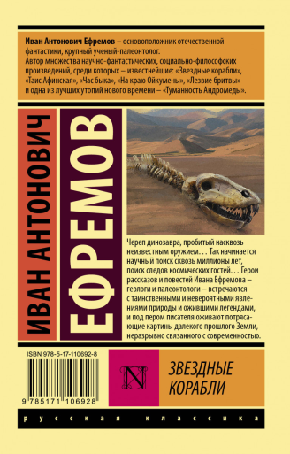
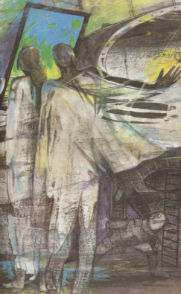
Эвроритм
Способы и средства межзвездных перелетов.
3 ЭТАЖ. Межзвездные путешествия, но без звездолетов.
Одна из первых идей этого этажа – И. Ефремов повесть «Звездные корабли». Предположим, десятки миллионов лет назад чья-то звезда с планетарной системой приблизилась к Солнцу. Тогда межзвездные перелеты были бы возможны.
К. Саймак «Поколение, достигшее цели».
Полет длится очень долго, на корабле сменяются поколения путешественников.

Slide 14

Эвроритм
Способы и средства межзвездных перелетов.
4 ЭТАЖ. Межзвездные путешествия, но без звездолетов.
Г. Альтов «Порт Каменных Бурь».
Развитые цивилизации объединяют свои солнечные системы в шаровое скопление, чтобы раз и навсегда (причем для всех, а не только для отдельных космонавтов) преодолеть межзвездные расстояния, войти в постоянный контакт с тысячами других цивилизаций.

Slide 15
ПРИМЕР 3

Slide 16

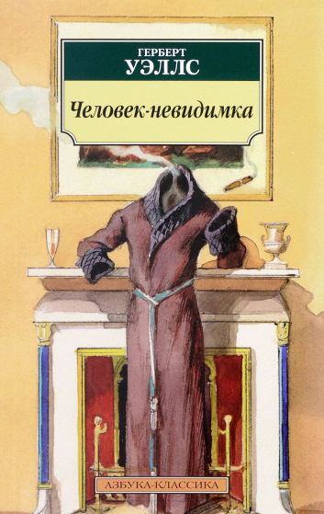

Эвроритм
Необычные свойства человеческого организма
1 ЭТАЖ. Один человек с необычными свойствами.
Человек-амфибия, человек невидимка, человек, проходящий сквозь стены
Продолжите эту идею

Slide 17
Эвроритм
Необычные свойства человеческого организма
2 ЭТАЖ. Много необычных свойств.
Известно, что человек в процессе эволюции утратил многие полезные свойства. Почему? Как их вернуть?
Генная тетрадь. Генная инженерия. Какими свойствами вы хотели обладать? Вместо чего?
Переход к специализированному обществу.
3 ЭТАЖ – генофонд без записи генов…

Slide 18
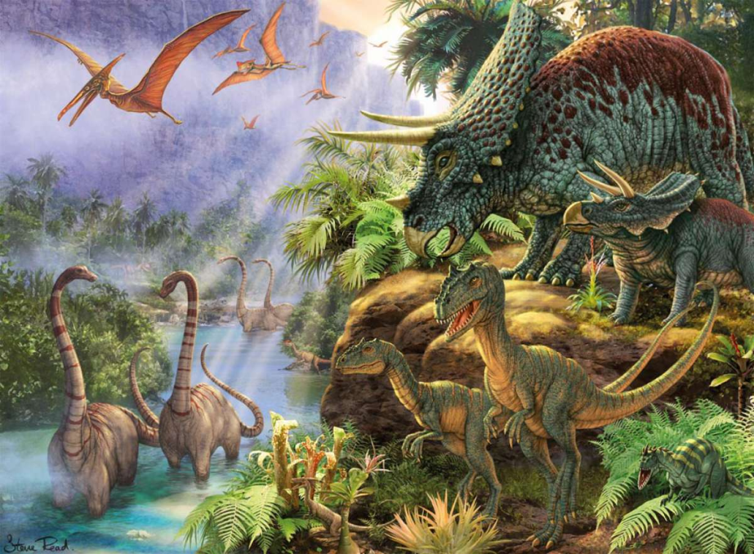
Эвроритм
Динозавры…
«Шанс на приключение». Краски для фантазии. стр. 251

Slide 19
Эвроритм
Задание для работы в группах
1 этаж.
Изобрели материал который меняет форму, цвет, прозрачность под действием звука. Типовой проект передаётся как мелодия. Быстрая постройка, управление звуками. Нет дверей которые открываются, вы просто с помощью звука получите изменение в стене - окно или дверь. Музыкальная трансформация под потребности хоть каждый день. Как жить в доме звука? Как посторонние звуки будут изменять дом? Можете ли вы повторить мелодию в точности или дверь/окно каждый раз будут появляться в неожиданном месте.

Slide 20


Notes:
20

